Slide 1
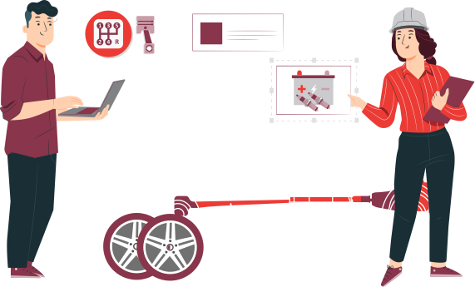
SECTOR METALMECÁNICA | NIVEL 4° MEDIO
MÓDULO 8
Mantenimiento de los sistemas
de transmisión y frenos
  En estos documentos se utilizarán de manera inclusiva términos como: el estudiante, el docente, el compañero u otras palabras equivalentes y sus respectivos plurales, es decir, con ellas, se hace referencia tanto a hombres como a mujeres.

Slide 2
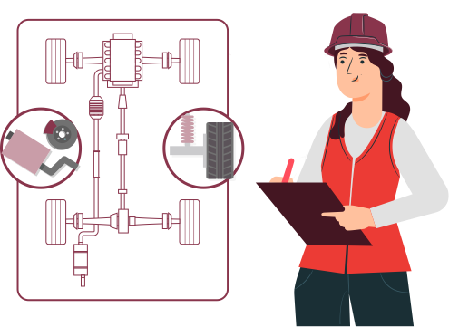
MÓDULO 8 |MANTENIMIENTO DE LOS SISTEMAS DE TRANSMISIÓN Y FRENOS
ACTIVIDAD 9
DIAGNÓSTICO DEL CONJUNTO DE EMBRAGUE

Slide 3


OBJETIVO DE APRENDIZAJE
Realizar mantenimiento básico de diversos sistemas de vehículos automotrices livianos, semipesados y pesados, de acuerdo a las pautas de mantenimiento del fabricante, de inspección y diagnóstico de fallas.

Slide 4

RECORDEMOS
¿QUÉ APRENDIMOS LA ACTIVIDAD ANTERIOR?
TREN DE POTENCIA Y CONJUNTO DE EMBRAGUE
1
Conociste las partes y piezas del tren de potencia y transmisión de un automóvil
Reconociste las partes y piezas del conjunto del embrague, considerando lo propuesto en manuales de servicio.
2
3
Identificaste el proceso de accionamiento del conjunto de embrague y de la transmisión mecánica.

Slide 5


ALGUNAS PREGUNTAS
ANTES DE COMENZAR
EL EMBRAGUE
¿Cuáles eran las partes del conjunto de embrague?
¿Cuál es su funcionamiento?
¿Has tenido experiencia previa en el mantenimiento de este tipo de conjuntos?
¡Compartan experiencias con sus compañeros!

Slide 6
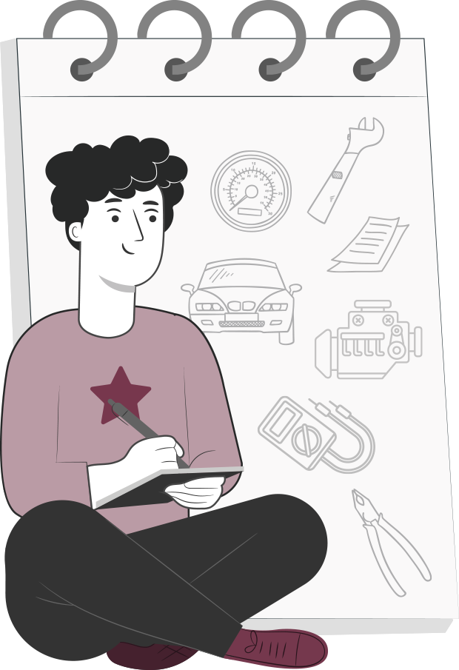
9
MENÚ DE LA ACTIVIDAD
DIAGNÓSTICO DEL CONJUNTO DE EMBRAGUE
Al término de la actividad estarás en condiciones de:
Conocerás el proceso de diagnóstico del conjunto de embrague, considerando sus partes y piezas, siguiendo lo propuesto en el servicio.
1
Aplicarás el proceso de diagnóstico del conjunto de embrague, considerando sus partes y piezas, siguiendo lo propuesto en el servicio.
2

Slide 7

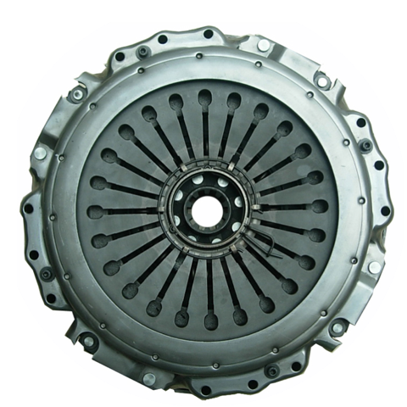
DIAGNÓSTICO DE CONJUNTO EMBRAGUE
El conjunto de embrague puede presentar diferentes síntomas, los cuales deben ser diagnosticados de manera eficiente.
Cada síntoma que presente el conjunto embrague nos indica cual o cuales son los componentes que pueden estar presentando falla dentro del conjunto o sistema.

Slide 8
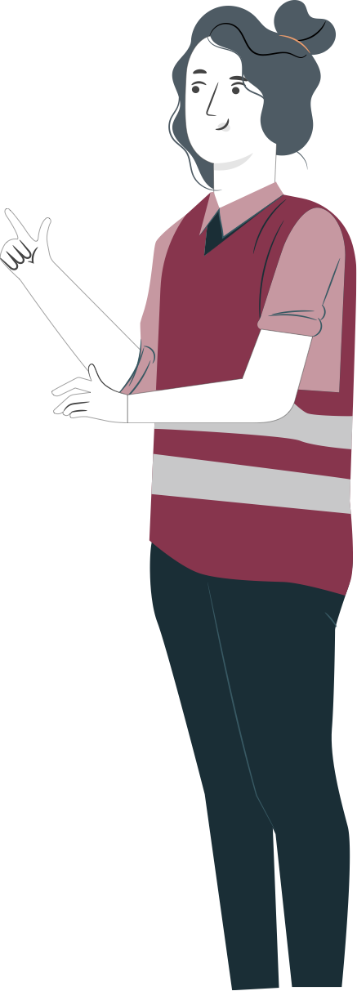
SINTOMAS QUE PUEDE PRODUCIR UN CONJUNTO DE EMBRAGUE
Los síntomas que puede presentar el Conjunto de Embrague son los siguientes:
El embrague patina
Trepidaciones al embragar
Los cambios raspan al pasar la marcha
El embrague no corta
Ruidos al pisar el pedal de embrague
Ruido de rodamientos al pisar el pedal de embrague
Ruido de rodamiento al entrar el pedal de embrague suelto, palanca de cambios en neutro y motor en marcha (ralentí)

Slide 9

SINTOMAS QUE PUEDE PRODUCIR
UN CONJUNTO DE EMBRAGUE
El embrague patina
Las Este síntoma se refiere a que el motor se acelera, pero el vehículo avanza lento, cuando el conductor saca el vehículo de reposo, o en subidas prolongadas o con mucha inclinación.
Es provocado por diferentes razones, partiendo siempre por lo más sencillo.
Las razones por las cuales se puede presentar este síntoma son:
Pedal de embrague sin juego libre (cuando es accionado en forma mecánica preferentemente).
Ferodos o balatas del disco de embrague contaminados con aceite.
Ferodos con exceso de desgaste.
Volante de inercia mal mecanizado o rectificado en exceso.
Cilindro esclavo de accionamiento hidráulico trabado, atorado por contaminación externa.
Cilindro Maestro (bomba) de accionamiento hidráulico trabado, atorado por contaminación externa.

Slide 10
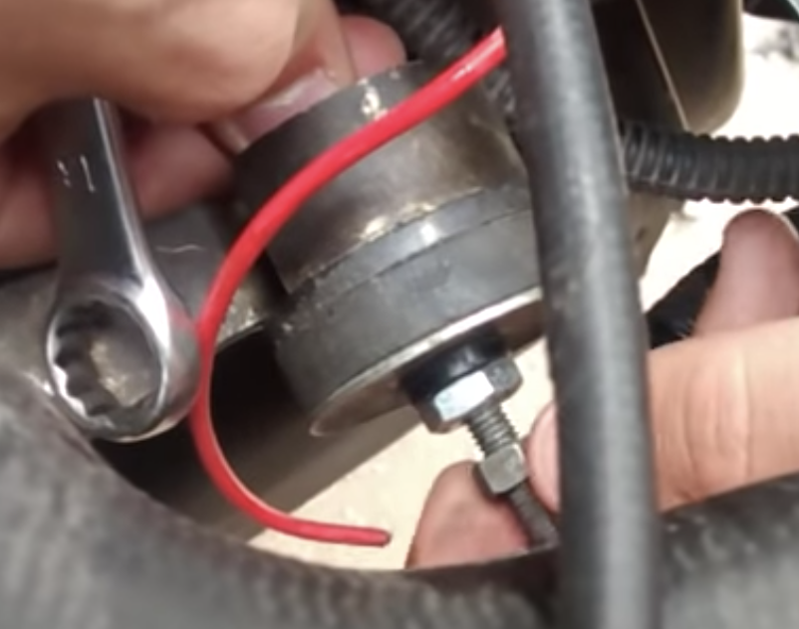
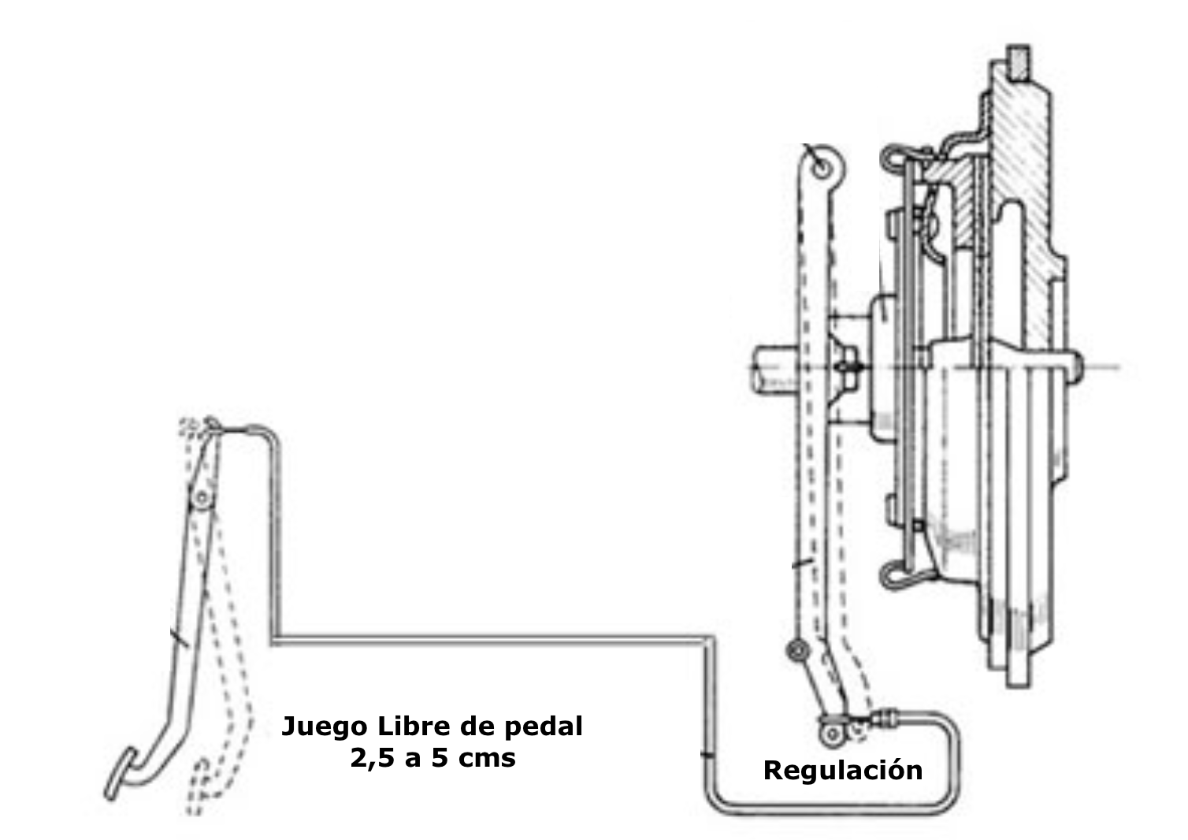
SINTOMAS QUE PUEDE PRODUCIR
UN CONJUNTO DE EMBRAGUE
Pedal del embrague sin juego libre
Esto ocurre en sistemas en donde el accionamiento se realiza en forma mecánica (piola).
Puede ser por regulación mal efectuada, pero también debido al desgaste que se producen en los ferodos del disco de embrague, ya que a medida que se gasta el ferodo, el plato de presión debe absorber ese desgaste y acercarse más hacia el volante de inercia.
Esto ocasiona que el diafragma se levante acercándose al rodamiento de empuje hasta quedar topando contra él (sin juego libre).
La fuerza ejercida por el accionamiento mecánico hasta el rodamiento de empuje impide que el plato de presión que presione con fuerza al disco contra el volante de inercia.

Slide 11

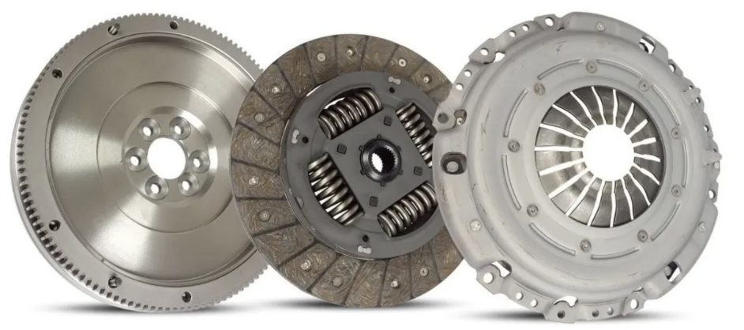
SINTOMAS QUE PUEDE PRODUCIR
UN CONJUNTO DE EMBRAGUE
Ferodos o balatas del disco de embrague contaminados con aceite
El aceite que contamina los ferodos o balatas del disco de embrague es proveniente del eje de entrada de la transmisión, debido a que el retén que evita que el aceite pase al conjunto embrague se encuentra dañado y no es capaz de retener el aceite de la transmisión.
También se contamina el plato de presión de la prensa y el volante de inercia.

Slide 12
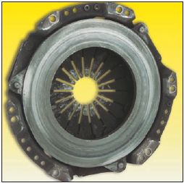
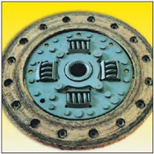
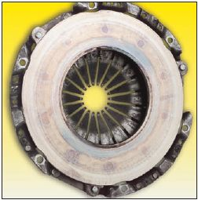
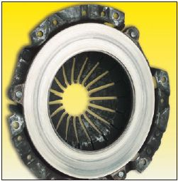
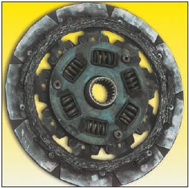
SINTOMAS QUE PUEDE PRODUCIR
UN CONJUNTO DE EMBRAGUE
Ferodos o balatas del disco con exceso de desgaste
Debido al uso normal (muchos kilómetros), esto ocasiona que los remaches del disco hagan contacto con el plato de presión de la prensa y el volante de inercia.
También puede ocurrir este síntoma, debido a que el mecanizado o rectificado del volante de inercia fue incorrecto, demasiado rectificado.
Debido a sobrecarga del embrague, por partidas bruscas frecuentes o por exceso de carga del vehículo (esto provoca exceso de temperatura entre volante de inercia, disco de embrague y plato de presión de la prensa).

Slide 13
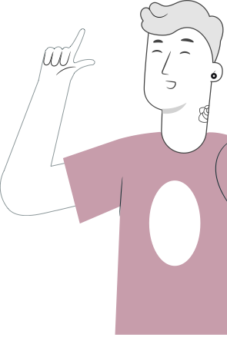

SINTOMAS QUE PUEDE PRODUCIR
UN CONJUNTO DE EMBRAGUE
Trepidaciones al embragar
La trepidación es el “tironeo” que presenta el vehículo en el momento en que el Conductor realiza el embrague para comenzar a desplazar el vehículo, cuando se encuentra detenido.
Estas trepidaciones pueden tener causas externas al conjunto embrague o causas internas del conjunto:
Causas externas:
La causa externa más frecuente para que esto ocurra tiene relación con soportes de motor dañados (sueltos o cortados).
Causas Internas:
Disco de embrague contaminado con grasa o un poco de aceite, al igual que el volante de inercia y el plato de presión de la prensa.
Irregularidades de la superficie del volante de inercia.
Irregularidades de la superficie del plato de presión de la prensa de embrague.
Abanico de prensa vencida por exceso de temperatura

Slide 14
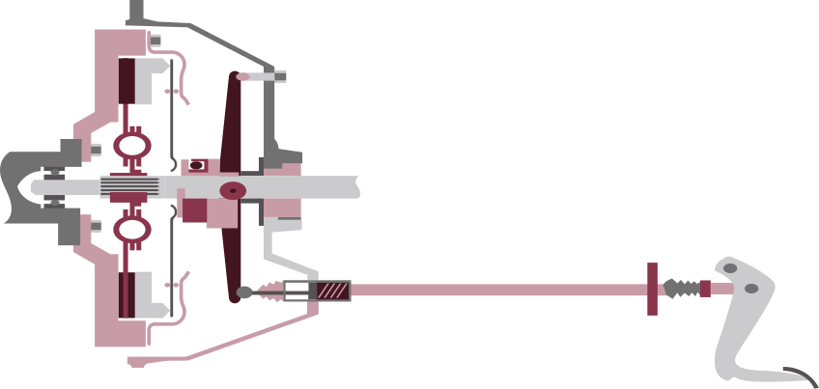
SINTOMAS QUE PUEDE PRODUCIR
UN CONJUNTO DE EMBRAGUE
Los cambios suenan al pasarlo
Este síntoma se presenta debido a que el disco de embrague no queda libre al momento de desembragar y sigue haciendo girar al eje de entrada de la transmisión. Cuando el Conductor pisa el pedal de embrague, el disco no se libera.
Regulación
Las causas para este síntoma son las siguientes:
Falta de regulación del embrague (demasiado juego libre de pedal), en sistemas donde el accionamiento del conjunto embrague es mecánico.
Piola de embrague deshilachada.

Slide 15
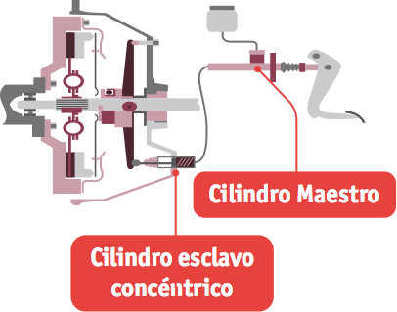
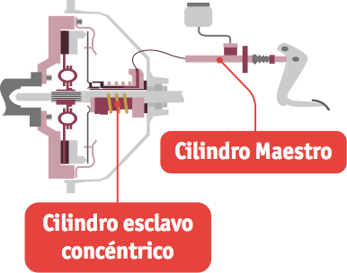
SINTOMAS QUE PUEDE PRODUCIR
UN CONJUNTO DE EMBRAGUE
Los cambios suenan al pasarlo
Falta de líquido en el sistema de accionamiento hidráulico del conjunto embrague.
Horquilla con bujes desgastados.
Horquilla doblada o desgastada.
Rótula de horquilla desgastada o dañada.
Cazoleta o goma de cilindro esclavo del embrague dañada (existe pérdida de presión).

Slide 16
SINTOMAS QUE PUEDE PRODUCIR
UN CONJUNTO DE EMBRAGUE
Los cambios suenan al pasarlo
Aire en el accionamiento hidráulico.
Cazoleta o goma de cilindro principal (bomba) del embrague dañada (existe pérdida de presión).
Cazoleta o goma de cilindro esclavo del embrague dañada (existe pérdida de presión).
Cazoleta o goma de cilindro esclavo del embrague dañada (existe pérdida de presión).

Slide 17
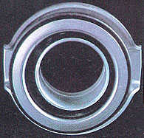
SINTOMAS QUE PUEDE PRODUCIR
UN CONJUNTO DE EMBRAGUE
Los cambios suenan al pasarlo
Diafragma o abanico vencido, no logra separar al plato de presión del disco de embrague por completo, debido a que al momento del desembrague el abanico se dobla en vez de invertir el movimiento.
Rodamiento de empuje trabado en su guía (en este caso, el pedal de embrague se pone duro, además)

Slide 18

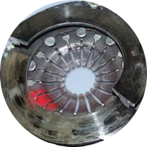
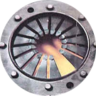
SINTOMAS QUE PUEDE PRODUCIR
UN CONJUNTO DE EMBRAGUE
Los cambios no pasan
En este caso, el conductor pisa el pedal de embrague y este no desembraga, no corta, es decir, el giro del motor sigue pasando hacia el eje de entrada de la transmisión.
Para este síntoma las causas son las mismas que en el caso anterior, pero elevado a su máxima expresión.
Además, se pueden agregar algunas fallas tales como:
Plato de prensa de embrague quebrada
Diafragma de prensa de embrague roto

Slide 19

SINTOMAS QUE PUEDE PRODUCIR
UN CONJUNTO DE EMBRAGUE
Ruidos de rodamientos
Este tipo de ruido se manifiesta con motor en marcha y en ralentí, en 2 condiciones:
Al pisar el pedal de Embrague:
Son producidos por el rodamiento de empuje, o por roturas de las puntas del diafragma. Para solucionarlo es necesario desmontar la Transmisión.
Al soltar el pedal de Embrague:
Son producidos por los rodamientos internos de la transmisión, para solucionarlo, lo primero que se debe realizar es observar la cantidad y calidad del aceite de la transmisión. Si es necesario para un mejor diagnóstico reemplazar el aceite de la Transmisión.
Si el ruido persiste se deberá reemplazar los rodamientos dañados de la transmisión.

Slide 20
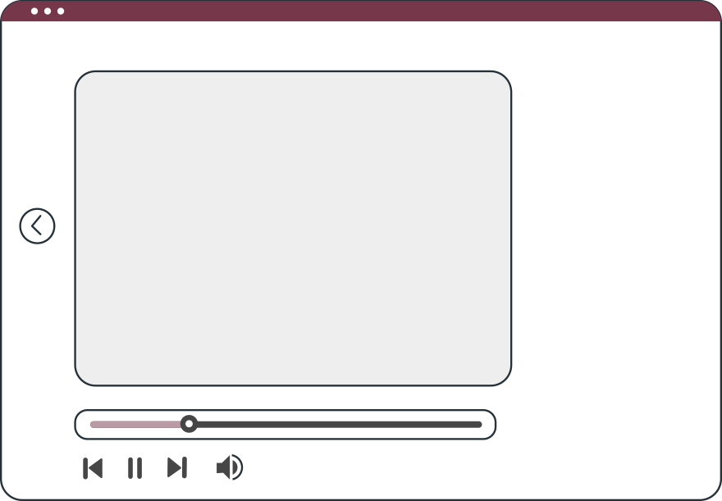
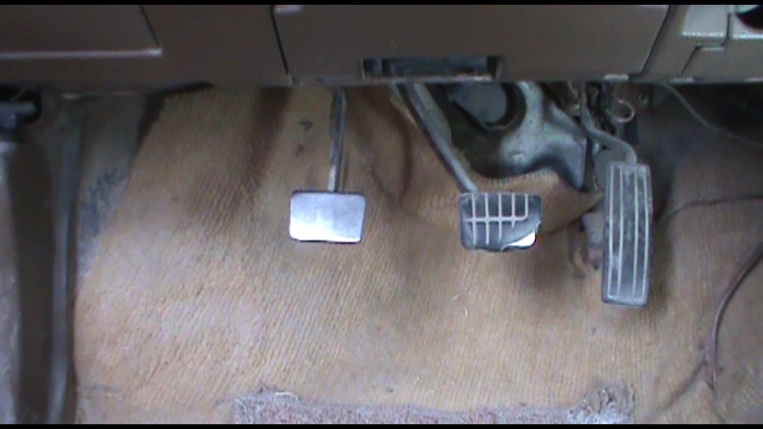
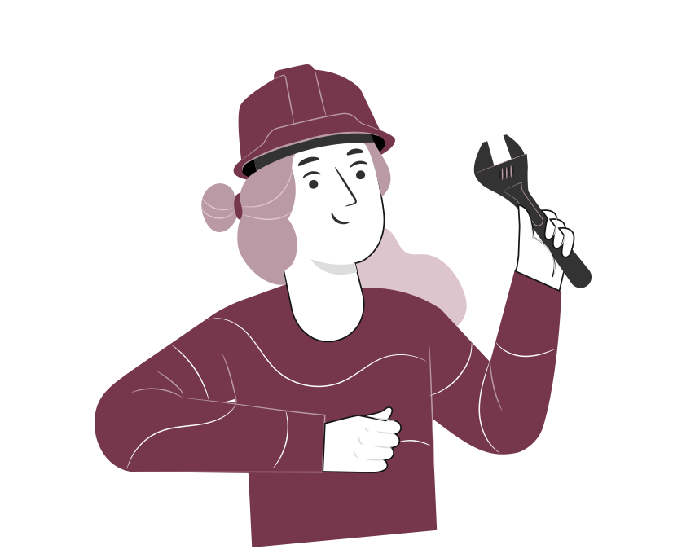
VEAMOS EL SIGUIENTE
VIDEO
¡Veamos el siguiente video resumen!
Conjunto de Embrague.

Slide 21

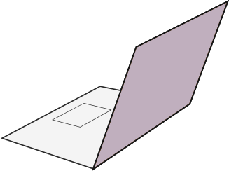

REVISEMOS
9
¿CUÁNTO APRENDIMOS?
SINTOMAS DEL CONJUNTO DE EMBRAGUE
¡Ahora realizaremos una actividad que resume todo lo que hemos visto! ¡Atentos!

Slide 22




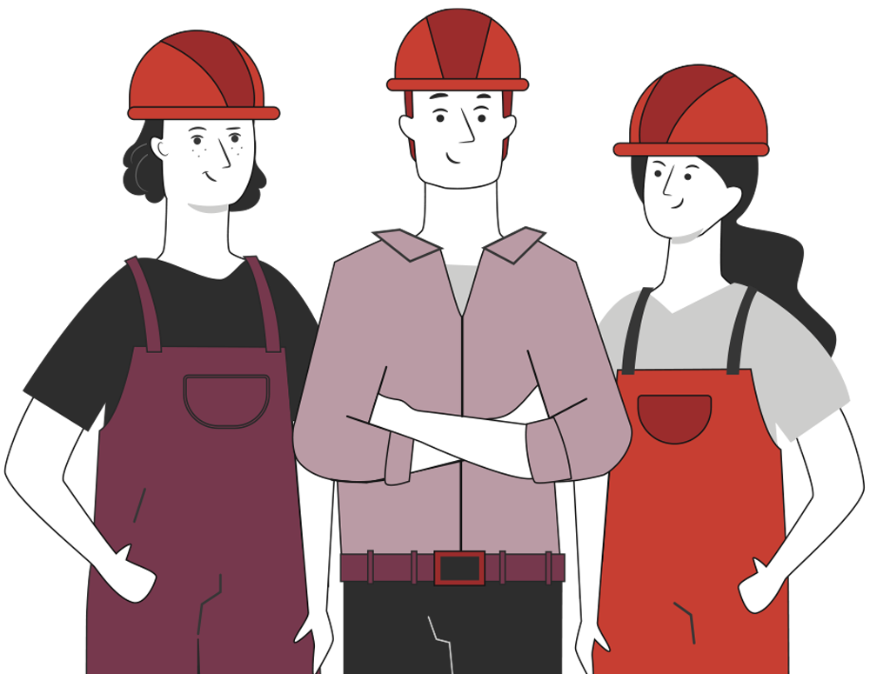


ANTES DE COMENZAR LA ACTIVIDAD:
¡ATENCIÓN!
Materiales inflamables: Tener máxima precaución al momento de manipular o extraer el combustible de los sistemas del vehículo (bomba combustible, mangueras de inyección, etc).
Protección obligatoria de la vista: Se utilizarán antiparras siempre que exista riesgo de proyección de partículas a los ojos. (aceites, líquidos refrigerantes y de freno, virutas del disco de freno, uso de circuitos eléctricos, etc).
Protección obligatoria de las manos: Se utilizarán siempre guantes de protección cuando se manipulen cualquier tipo de fluidos, en uso de herramientas e intervención del motor, desarme de partes y trabajo en sistemas eléctricos.
Protección obligatoria de los pies: Uso obligatorio de zapatos de seguridad al entrar al taller o laboratorio, en casos que exista riesgo de caídas de objetos pesados.
Manipular herramientas cuidadosamente.
Asegurar la integridad física propia y del grupo de trabajo.
Circular solo por las zonas de seguridad demarcadas.
Toda actividad debe desarrollarse bajo supervisión de la persona a cargo del taller o laboratorio.

Slide 23
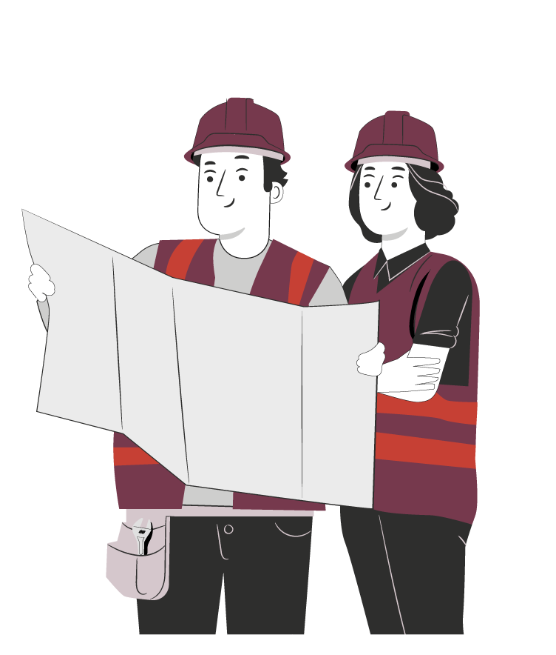
9
¡PRACTIQUEMOS!
ACTIVIDAD PRÁCTICA
TIPOS DE RESIDUOS: AUTOMOTRICES BATERÍAS
Ahora realizaremos una actividad práctica.
Te sugerimos seguir las instrucciones que van
Adjuntas en la guía que el profesor te entregará.

Slide 24


ANTES DE TERMINAR:
TICKET DE SALIDA
TIPOS DE RESIDUOS: AUTOMOTRICES BATERÍAS
¡No olvides contestar la Autoevaluación y entregar el Ticket de Salida!
¡Hasta la próxima!

